Slide 1
Мамакина Марина Николаевна, учитель математики высшей квалификационной категории.
МБОУ «СОШ № 2», город Корсаков
Сахалинской области
Математика
6 класс
Тема урока:
«Решение уравнений»

Slide 2

Девиз урока:
«Нет ничего дороже для человека того, чтобы хорошо мыслить»
Л.Н. Толстой

Slide 3
1) Х + 5 = 17;
2) 3х = 15;
3) 8х + х = 18;
4) 3х = 4 – х.

Slide 4

Какое равенство называется уравнением?

Slide 5
Уравнением называют равенство с неизвестным, значение которой надо найти.

Slide 6
Что значит решить уравнение?

Slide 7
Найти все его корни или убедиться, что это уравнение не имеет корней.

Slide 8
Объясните, что такое корень уравнения?

Slide 9
Корнем уравнения называют то значение неизвестного, при котором это уравнение обращается в верное числовое равенство

Slide 10
Способы решения уравнений:
1. Нахождение неизвестных компонентов арифметических действий;
2. Основное свойство пропорции;
3. Перебором.

Slide 11
1) Х + 5 = 17;
2) 3х = 15;
3) 8х + х = 18;
4) 3х = 4 – х.

Slide 12
Цель:
«Научиться решать уравнения, содержащие неизвестное в обеих частях уравнения»

Slide 13
ТЕМА УРОКА:
РЕШЕНИЕ УРАВНЕНИЙ

Slide 14
При решении уравнения можно переносить слагаемые из одной его части в другую, изменяя при этом их знаки на противоположные.
3х = 4 - х

Slide 15
Правило переноса слагаемых:
При решении уравнения можно переносить слагаемые из одной его части в другую, изменяя при этом их знаки на противоположные.

Slide 16
При решении уравнения можно переносить слагаемые из одной его части в другую, изменяя при этом их знаки на противоположные.
4х – 8 = 6 – 3х

Slide 17
АЛГОРИТМ.
1. Перенести слагаемые с неизвестным в левую часть уравнения, без неизвестного в правую меняя знак на противоположный;
2. Привести подобные слагаемые;
3. Найти неизвестный множитель.

Slide 18


Slide 19
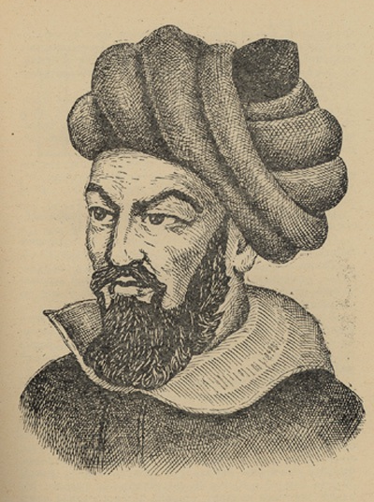

Slide 20
3х – 17 = 8х + 18
При решении уравнения можно переносить слагаемые из одной его части в другую, изменяя при этом их знаки на противоположные.

Slide 21
Работа в парах:
10m – 11 = 7m + 16;
Самостоятельная работа:
1 вариант
11m – 4 = -22 + 5m
2- вариант
7х – 11 = 10х + 16

Slide 22
Домашнее задание: п. 18, выучить правило, стр. 165 стр. 166 № 548 (1,2,3)
4(1 – 0,5а) = -2(3 + 2а)

Slide 23
1.Я понял новый способ решения уравнений -----------------------
2. Я знаю, как решать уравнения, используя новый способ решения уравнений ------
3. В самостоятельной работе у меня не было ошибок------
4. Я допустил(а) ошибки в самостоятельной работе(перечислить их) -------
5. Я смогу самостоятельно справиться с домашней работой -------------------
6. Свою работу на уроке я оцениваю оценкой ------------------------------

Slide 24
«Мне приходится делить время между политикой и уравнениями. Однако уравнения, по-моему, гораздо важнее. Политика существует только для данного момента, а уравнения будут существовать вечно». (А.Энштейн)

Slide 25
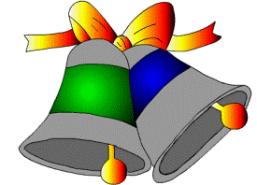
Спасибо за урок

